Slide 1
第2章 线性表
一、填空。
1. 在顺序表中插入或删除一个元素，需要平均移动 元素，具体移动的元素个数与 有关。
2. 线性表中结点的集合是 的，结点间的关系是 的。
3. 向一个长度为n的线性表的第i个元素(1≤i≤n+1)之前插入一个元素时，需向后移动 个元素。
4. 向一个长度为n的线性表中删除第i个元素(1≤i≤n)时，需向前移动 个元素。
5. 在顺序表中访问任意一结点的时间复杂度均为 ，因此，顺序表也称为 的数据结构。

Slide 2
第2章 线性表
6. 顺序表中逻辑上相邻的元素的物理位置 相邻。单链表中逻辑上相邻的元素的物理位置 相邻。
7. 在单链表中，除了首元结点外，任一结点的存储位由 指示。
8． 在n个结点的单链表中要删除已知结点*p，需找到它的 ，其时间复杂度为 。

Slide 3
第2章 线性表
二、判断正误。
（ ）1. 链表的每个结点中都恰好包含一个指针。
（ ）2. 链表的物理存储结构具有同链表一样的顺序。
（ ）3. 链表的删除算法很简单，因为当删除链中某个结点后，计算机会自动地将后续的各个单元向前移动。
（ ）4. 线性表的每个结点只能是一个简单类型，而链表的每个结点可以是一个复杂类型。
（ ）5. 顺序表结构适宜于进行顺序存取，而链表适宜于进行随机存取。

Slide 4
第2章 线性表
（ ）6. 顺序存储方式的优点是存储密度大，且插入、删除运算效率高。
（ ）7. 线性表在物理存储空间中也一定是连续的。
（ ）8. 线性表在顺序存储时，逻辑上相邻的元素未必在存储的物理位置次序上相邻。
（ ）9. 顺序存储方式只能用于存储线性结构。
（ ）10. 线性表的逻辑顺序与存储顺序总是一致的。

Slide 5
第2章 线性表
三、单项选择题
（ ）1．数据在计算机存储器内表示时，物理地址与逻辑地址相同并且是连续的，称之为【】。
（A）存储结构 （B）逻辑结构
（C）顺序存储结构 （D）链式存储结构
（ ）2.一个向量第一个元素的存储地址是100，每个元素的长度为2，则第5个元素的地址是【】。
（A）110 （B）108 （C）100 （D）120

Slide 6
第2章 线性表
（ ）3. 在n个结点的顺序表中，算法的时间复杂度是O（1）的操作是【 】。
（A） 访问第i个结点（1≤i≤n）和求第i个结点的直接前驱（2≤i≤n）
（B） 在第i个结点后插入一个新结点（1≤i≤n）
（C） 删除第i个结点（1≤i≤n）
（D） 将n个结点从小到大排序
（ ）4. 向一个有127个元素的顺序表中插入一个新元素并保持原来顺序不变，平均要移动【】个元素。
（A）8 （B）63.5 （C）63 （D）7

Slide 7
第2章 线性表
（ ）5. 链接存储的存储结构所占存储空间【】。
（A） 分两部分，一部分存放结点值，另一部分存放表示结点间关系的指针
（B） 只有一部分，存放结点值
（C） 只有一部分，存储表示结点间关系的指针
（D） 分两部分，一部分存放结点值，另一部分存放结点所占单元数
（ ）6. 链表是一种采用【】存储结构存储的线性表。
（A）顺序 （B）链式 （C）星式 （D）网状
（ ）7. 线性表若采用链式存储结构时，要求内存中可用存储单元的地址【】。
（A）必须是连续的 （B）部分地址必须是连续的
（C）一定是不连续的 （D）连续或不连续都可以

Slide 8
第2章 线性表
（ ）8． 线性表Ｌ在【】情况下适用于使用链式结构实现。
（Ａ）需经常修改Ｌ中的结点值
（Ｂ）需不断对Ｌ进行删除插入
（Ｃ）Ｌ中含有大量的结点 （Ｄ）Ｌ中结点结构复杂
（ ）9． 单链表的存储密度【】。
（Ａ）大于1；（Ｂ）等于1； （Ｃ）小于1；（Ｄ）不能确定

Slide 9
第2章 线性表
1. 试比较顺序存储结构和链式存储结构的优缺点。在什么情况下用顺序表比链表好？
2 . 描述以下三个概念的区别：头指针、头结点、首元结点（第一个元素结点）。在单链表中设置头结点的作用是什么？

Slide 10
第3章 栈和队列
一、填空题。
1.线性表、栈和队列都是 结构，可以在向量的 位置插入和删除元素；对于栈只能在 插入和删除元素；对于队列只能在 插入和 删除元素。
2. 栈是一种特殊的线性表，允许插入和删除运算的一端称为 。不允许插入和删除运算的一端称为 。
3. 是被限定为只能在表的一端进行插入运算，在表的另一端进行删除运算的线性表。
4. 在一个循环队列中，队首指针指向队首元素的 位置。

Slide 11
第3章 栈和队列
5. 在具有n个单元的循环队列中，队满时共有 个元素。
6. 向栈中压入元素的操作是先 ，后 。
7. 从循环队列中删除一个元素时，其操作是 先 ，后 。
8. 设有4个数据元素a1、a2、a3和a4，对他们分别进行栈操作或队操作。在进栈或进队操作时，按a1、a2、a3、a4次序每次进入一个元素。假设栈或队的初始状态都是空。现要进行的栈操作是进栈两次，出栈一次，再进栈两次，出栈一次；这时，第一次出栈得到的元素是 ，第二次出栈得到的元素是 ；类似地，考虑对这四个数据元素进行的队操作是进队两次，出队一次，再进队两次，出队一次；这时，第一次出队得到的元素是 ，第二次出队得到的元素是 。经操作后，最后在栈中或队中的元素还有 个。

Slide 12
第3章 栈和队列
二、判断正误。
（ ）1. 在表结构中最常用的是线性表，栈和队列不太常用。
（ ）2. 栈是一种对所有插入、删除操作限于在表的一端进行的线性表，是一种后进先出型结构。
（ ）3. 对于不同的使用者，一个表结构既可以是栈，也可以是队列，也可以是线性表。
（ ）4. 栈和队列是一种非线性数据结构。
（ ）5. 栈和队列的存储方式既可是顺序方式，也可是链接方式。
（ ）6. 队是一种插入与删除操作分别在表的两端进行的线性表，是一种先进后出型结构。
（ ）7. 一个栈的输入序列是12345，则栈的输出序列不可能是12345。

Slide 13
第3章 栈和队列
（ ）1. 栈中元素的进出原则是:
Ａ．先进先出 Ｂ．后进先出
Ｃ．栈空则进 Ｄ．栈满则出
（ ）2.若已知一个栈的入栈序列是1，2，3，…，n，其输出序列为p1，p2，p3，…，pn，若p1=n，则pi为
Ａ．i Ｂ．n=i Ｃ．n-i+1 Ｄ．不确定
（ ）3. 判定一个栈ST（最多元素为m0）为空的条件是
Ａ．ST->top!=-1 Ｂ．ST->top==-1
Ｃ．ST->top!=m0 Ｄ．ST->top=m0

Slide 14
第3章 栈和队列
（ ）4. 判定一个队列QU（最多元素为m0）为满队列的条件是
Ａ．QU->rear - QU->front = = m0-1
Ｂ．QU->rear － QU->front －1= = m0
Ｃ．QU->front = = QU->rear
Ｄ．QU->front = = (QU->rear+1)%m0
（ ）5．数组Ｑ［ｎ］用来表示一个循环队列，ｆ为当前队列头元素的前一位置，ｒ为队尾元素的位置，假定队列中元素的个数小于ｎ，计算队列中元素的公式为
（Ａ）r－f; （Ｂ）（n＋f－r）% n;
（Ｃ）n＋r－f; （Ｄ）（n＋r－f）% n

Slide 15
第3章 栈和队列
6. 在做进栈运算时，应先判别栈是否 A ；在做退栈运算时，应先判别栈是否 B 。当栈中元素为n个，做进栈运算时发生上溢，则说明该栈的最大容量为 C 。
供选择的答案：
A，B：①空 ② 满 ③ 上溢 ④ 下溢
C： ①n-1 ② n ③ n+1 ④ n/2

Slide 16
第6章 树
一、下面是有关二叉树的叙述，请判断正误。
（ ）1. 若二叉树用二叉链表作存贮结构，则在n个结点的二叉树链表中只有n-1个非空指针域。
（ ）2.二叉树中每个结点的两棵子树的高度差等于1。
（ ）3.二叉树中每个结点的两棵子树是有序的。
（ ）4.二叉树中每个结点有两棵非空子树或有两棵空子树。
（ ）5.二叉树中每个结点的关键字值大于其左非空子树（若存在的话）所有结点的关键字值，且小于其右非空子树（若存在的话）所有结点的关键字值。
（ ）6.二叉树中所有结点个数是2^{k-1}-1，其中k是树的深度。
√
×
√
×
×
×

Slide 17
第6章 树
（ ）7.二叉树中所有结点，如果不存在非空左子树，则不存在非空右子树。
（ ）8.对于一棵非空二叉树，它的根结点作为第一层，则它的第i层上最多能有2^{i}-1个结点。
（ ）9.用二叉链表法存储包含n个结点的二叉树，结点的2n个指针区域中有n+1个为空指针。
（ ）10. 具有12个结点的完全二叉树有5个度为2的结点。
×
×
√
×

Slide 18
第6章 树
二、填空。
1． 由３个结点所构成的二叉树有 种形态。
2. 一棵深度为6的满二叉树有 个分支结点和 个叶子。
3． 一棵具有257个结点的完全二叉树，它的深度为 。
4．设一棵完全二叉树有700个结点，则共有 个叶子结点。
5. 设一棵完全二叉树具有1000个结点，则此完全二叉树有 个叶子结点，有 个度为2的结点，有 个结点只有非空左子树，有 个结点只有非空右子树。
5
31
32
9
350
500
499
0

Slide 19
第6章 树
6. 一棵含有n个结点的k叉树，可能达到的最大深度为 ，最小深度为 。
7. 二叉树的基本组成部分是：根（N）、左子树（L）和右子树（R）。因而二叉树的遍历次序有六种。最常用的是三种：前序法（即按N L R次序），后序法（即按 次序）和中序法（即按L N R次序）。这三种方法相互之间有关联。若已知一棵二叉树的前序序列是BEFCGDH，中序序列是FEBGCHD，则它的后序序列必是 。
8. 用5个权值{3, 2, 4, 5, 1}构造的哈夫曼（Huffman）树的带权路径长度是 。
n
2
F E G H D C B
33

Slide 20
第6章 树
三、选择题。
（ ）1． 不含任何结点的空树 。
（Ａ）是一棵树 （Ｂ）是一棵二叉树;
（Ｃ）是一棵树也是一棵二叉树;
（Ｄ）既不是树也不是二叉树
（ ）2．二叉树是非线性数据结构，所以 。
（Ａ）它不能用顺序存储结构存储;
（Ｂ）它不能用链式存储结构存储;
（Ｃ）顺序存储结构和链式存储结构都能存储;
（Ｄ）顺序存储结构和链式存储结构都不能使用
C
C

Slide 21
第6章 树
（ ）3. 具有n(n>0)个结点的完全二叉树的深度为 。
(Ａ) ⎡log₂(n)⎤ (Ｂ) ⎣ log₂(n)⎦
(Ｃ) ⎣ log₂(n) ⎦+1 (Ｄ) ⎡log₂(n)+1⎤
（ ）4．把一棵树转换为二叉树，这棵二叉树的形态是 。
（Ａ）唯一的 （Ｂ）有多种
（Ｃ）有多种，但根结点都没有左孩子
（Ｄ）有多种，但根结点都没有右孩子
C
A

Slide 22
第6章 树
5. 树是结点的有限集合，它 A 根结点，记为T。其余的结点分成为m（m≥0）个 B 的集合T1，T2，…，Tm，每个集合又都是树，此时结点T称为T_{i}的父结点，T_{i}称为T的子结点（1≤i≤m）。一个结点的子结点个数为该结点的 C 。
供选择的答案
A： ①有0个或1个 ②有0个或多个
③有且只有1个 ④有1个或1个以上
B: ①互不相交 ② 允许相交
③ 允许叶结点相交 ④ 允许树枝结点相交
C： ①权 ② 维数 ③ 度 ④ 序
答案：A= B= C=
1，1，3

Slide 23
第6章 树
6. 二叉树 A 。在完全的二叉树中，若一个结点没有 B ，则它必定是叶结点。每棵树都能惟一地转换成与它对应的二叉树。由树转换成的二叉树里，一个结点N的左子女是N在原树里对应结点的 C ，而N的右子女是它在原树里对应结点的 D 。
供选择的答案
A： ①是特殊的树 ②不是树的特殊形式
③是两棵树的总称 ④有是只有二个根结点的树形结构
B: ①左子结点 ② 右子结点
③ 左子结点或者没有右子结点 ④ 兄弟
C～D： ①最左子结点 ② 最右子结点
③ 最邻近的右兄弟 ④ 最邻近的左兄弟
⑤ 最左的兄弟 ⑥ 最右的兄弟
答案：A= B= C= D＝
2，1，1，3

Slide 24
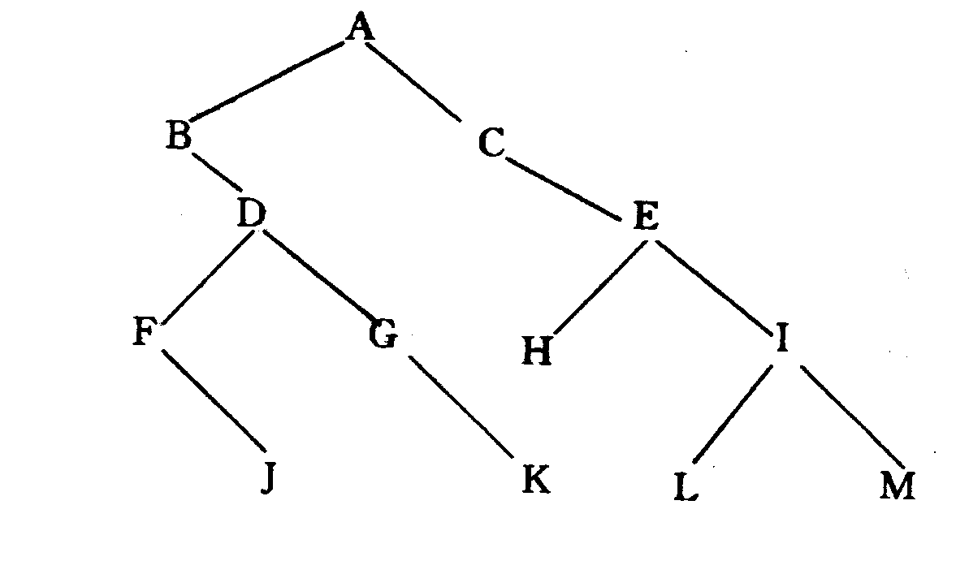
第6章 树
1. 试写出如图所示的二叉树分别按先序、中序、后序遍历时得到的结点序列。

Slide 25
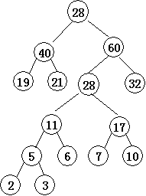
第6章 树
4. 假设用于通信的电文仅由8个字母组成，字母在电文中出现的频率分别为0.07，0.19，0.02，0.06，0.32，0.03，0.21，0.10。试为这8个字母设计哈夫曼编码。使用0～7的二进制表示形式是另一种编码方案。对于上述实例，比较两种方案的优缺点。

Slide 26
第7章 图
（ ）1. 在一个图中，所有顶点的度数之和等于图的边数的【】倍。
A．1/2 B. 1 C. 2 D. 4
（ ）2. 在一个有向图中，所有顶点的入度之和等于所有顶点的出度之和的 倍。
A．1/2 B. 1 C. 2 D. 4
（ ）3. 有8个结点的无向图最多有 条边。
A．14 B. 28 C. 56 D. 112
（ ）4. 有8个结点的无向连通图最少有 条边。
A．5 B. 6 C. 7 D. 8
（ ）5. 有8个结点的有向完全图有 条边。
A．14 B. 28 C. 56 D. 112
C
B
B
C
C

Slide 27
第7章 图
（ ）6. 用邻接表表示图进行广度优先遍历时，通常是采用 来实现算法的。
A．栈 B. 队列 C. 树 D. 图
（ ）7. 用邻接表表示图进行深度优先遍历时，通常是采用 来实现算法的。
A．栈 B. 队列 C. 树 D. 图
B
A

Slide 28
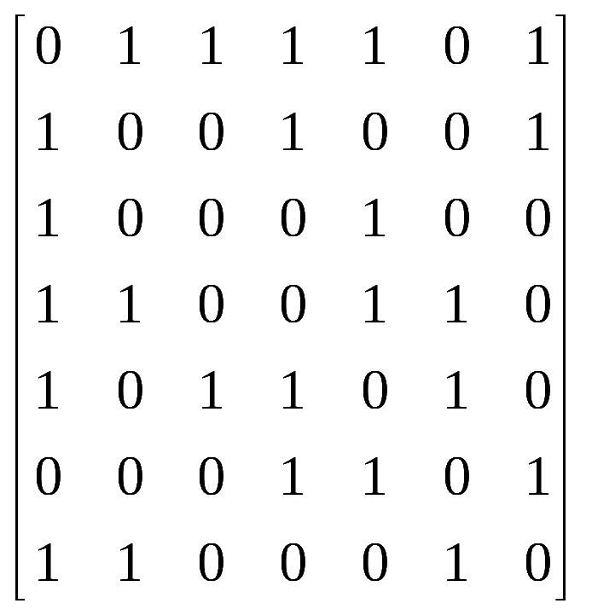
第7章 图
C
（ ）8. 已知图的邻接矩阵，根据算法思想，则从顶点0出发按深度优先遍历的结点序列是【】。
A. 0 2 4 3 1 5 6
B. 0 1 3 6 5 4 2
C. 0 1 3 4 2 5 6
. 0 3 6 1 5 4 2

Slide 29
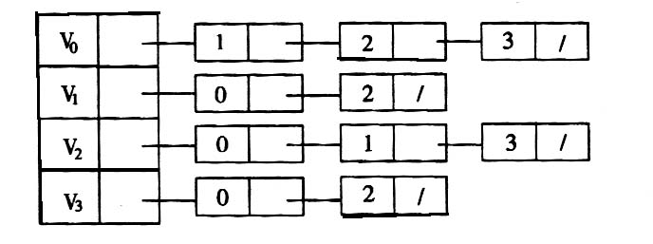
第7章 图
（ ）9. 已知图的邻接矩阵同上题8，根据算法，则从顶点0出发，按广度优先遍历的结点序列是
A． 0 2 4 3 6 5 1 B. 0 1 2 3 4 5 6
C. 0 4 2 3 1 5 6 D. 0 1 3 4 2 5 6
（ ）10. 已知图的邻接表如下所示，根据算法，则从顶点0出发按深度优先遍历的结点序列是【】。
A．0 1 3 2 B. 0 2 3 1 C. 0 3 2 1 D. 0 1 2 3
B
D
A．0 1 3 2 B. 0 2 3 1 C. 0 3 2 1 D. 0 1 2 3

Slide 30
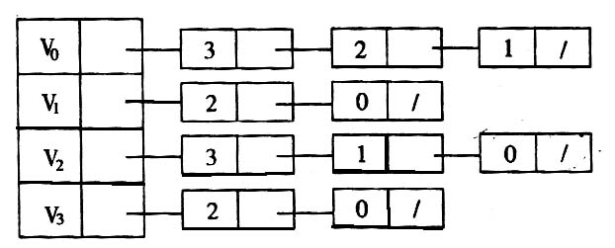
第7章 图
（ ）11. 已知图的邻接表如下所示，根据算法，则从顶点0出发按广度优先遍历的结点序列是【】。
A
A．0 3 2 1 B. 0 1 2 3 C. 0 1 3 2 D. 0 3 1 2

Slide 31
第7章 图
（ ）12. 深度优先遍历类似于二叉树的【】。
A．先序遍历 B. 中序遍历
C. 后序遍历 D. 层次遍历
（ ）13. 广度优先遍历类似于二叉树的【】。
A．先序遍历 B. 中序遍历
C. 后序遍历 D. 层次遍历
（ ）14. 任何一个无向连通图的最小生成树【】。
A．只有一棵 B. 一棵或多棵
C. 一定有多棵 D. 可能不存在
A
D
A

Slide 32
第7章 图
1. 图有 邻接矩阵 、 邻接表 等存储结构，遍历图有 深度优先遍历 、 广度优先遍历 等方法。
2. 有向图G用邻接表矩阵存储，其第i行的所有元素之和等于顶点i的 出度 。
3. 如果n个顶点的图是一个环，则它有 n 棵生成树。 （以任意一顶点为起点，得到n-1条边）
4. n个顶点e条边的图，若采用邻接矩阵存储，则空间复杂度为 。
5. n个顶点e条边的图，若采用邻接表存储，则空间复杂度为 。
6. 设有一稀疏图G，则G采用 存储较省空间。
O(n²)
O(n+e)
邻接表

Slide 33
第7章 图
邻接矩阵
7. 设有一稠密图G，则G采用 存储较省空间。
8. 图的逆邻接表存储结构只适用于 图。
9. 已知一个图的邻接矩阵表示，删除所有从第i个顶点出发的方法是 。
10. 图的深度优先遍历序列 惟一的。
11. n个顶点e条边的图采用邻接矩阵存储，深度优先遍历算法的时间复杂度为 ；若采用邻接表存储时，该算法的时间复杂度为 。
有向
将邻接矩阵的第i 行全部置0
不是
O(n²)
O(n+e)

Slide 34
第7章 图
12. n个顶点e条边的图采用邻接矩阵存储，广度优先遍历算法的时间复杂度为 ；若采用邻接表存储，该算法的时间复杂度为 。
13. 用普里姆(Prim)算法求具有n个顶点e条边的图的最小生成树的时间复杂度为 。
14. 若要求一个稀疏图G的最小生成树，最好用 算法来求解。
15. 若要求一个稠密图G的最小生成树，最好用 算法来求解。
16. 用Dijkstra算法求某一顶点到其余各顶点间的最短路径是按路径长度 的次序来得到最短路径的。
17. 拓扑排序算法是通过重复选择具有 个前驱顶点的过程来完成的。
O(n²)
O(n+e)
O(n²)
克鲁斯卡尔
普里姆
递增
0

Slide 35
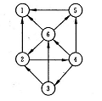
第7章 图
1. 已知如图所示的有向图，请给出该图的:
（1） 每个顶点的入/出度；
（2） 邻接矩阵；
（3） 邻接表；
（4）逆邻接表。

Slide 36
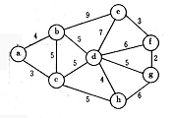
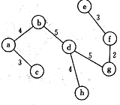
第7章 图
2. 请对下图的无向带权图：写出它的邻接矩阵，并按普里姆算法求其最小生成树。

Slide 37
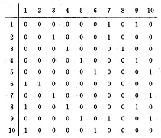
第7章 图
3. 已知二维数组表示的图的邻接矩阵如下图所示。试分别画出自顶点1出发进行遍历所得的深度优先生成树和广度优先生成树。

Slide 38
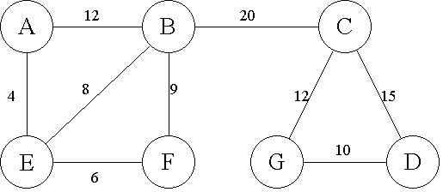
第7章 图
4．给定下列网G:
（1） 找出网G的最小生成树，画出其逻辑结构图；
（2） 用两种不同的表示法画出网G的存储结构图；

Slide 39
第9章习题

Slide 40
1、试分别画出在线性表（a,b,c,d,e,f,g）中进行折半查找，以查关键字等于e、f和g的过程。并画出其判定树，求其等概率时查找成功的平均查找长度。

Slide 41
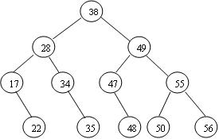
2、已知一棵二叉排序树如下：
（1）假如删除关键字28，画出新二叉树。
（2）若查找56，需和哪些关键字比较。

Slide 42
3、已知如下所示长度为12的表（8,2,13,4,9,6,7,1,15）
（1） 按表中元素的顺序依次插入一棵初始为空的二叉排序树，并求在等概率的情况下查找成功的平均查找长度。
（2）按表中元素的顺序构造一棵平衡二叉排序树，并求其在等概率的情况下平均查找长度。

Slide 43
4、选取哈希函数H（k）=kmod11。试在0~10的散列地址空间中对关键字序列（22,41,53,46,30,13,1,67）构造哈希表，并求等概率的情况下查找成功的平均查找长度。解决冲突的方法分别为：
（1）用线性探测开放地址法处理冲突。
（2）链地址法处理解决冲突。

Slide 44

5、设散列函数为h(key)=key%101，解决冲突的方法为线性探测再散列。
若删去散列表HT中的304（即令HT[1]=-1）之后，在表HT中查找707将会发生什么？

Slide 45
排序练习题
一、填空题
1、大多数排序算法都有两个基本的操作： 和 。
2、在对一组记录（54，38，96，23，15，72，60，45，83）进行直接插入排序时，当把第7个记录60插入到有序表时，为寻找插入位置至少需比较 次。
3、在插入和选择排序中，若初始数据基本正序，则选用 ；若初始数据基本反序，则选用 。
4、在堆排序和快速排序中，若初始记录接近正序或反序，则选用 ；若初始记录基本无序，则最好选用 。
5、对于n个记录的集合进行冒泡排序，在最坏的情况下所需要的时间是 。若对其进行快速排序，在最坏的情况下所需要的时间是 。
6、 对于n个记录的集合进行归并排序，需要的平均时间是： ，所需要的附加空间是 。

Slide 46
二、选择题
1． 排序方法中，从未排序序列中依次取出元素与已排序序列（初始时为空）中的元素进行比较，将其放入已排序序列的正确位置上的方法，称为
Ａ. 归并排序 Ｂ. 冒泡排序 Ｃ. 插入排序 Ｄ. 选择排序
2．从未排序序列中挑选元素，并将其依次插入已排序序列（初始时为空）的一端的方法，称为
Ａ. 冒泡排序 Ｂ. 归并排序 Ｃ. 插入排序 Ｄ. 选择排序
3．对ｎ个不同的排序码进行升序冒泡排序，在下列哪种情况下比较的次数最多。
Ａ. 从小到大排列好的 Ｂ. 从大到小排列好的
Ｃ. 元素无序 Ｄ. 元素基本有序

Slide 47
4. 对ｎ个不同的排序码进行冒泡排序，在元素无序的情况下比较的次数为
Ａ. n+1 Ｂ. n Ｃ. n-1 Ｄ. n(n-1)/2
5. 快速排序在下列哪种情况下最易发挥其长处。
Ａ. 被排序的数据中含有多个相同排序码
Ｂ. 被排序的数据已基本有序
Ｃ. 被排序的数据完全无序
Ｄ. 被排序的数据中的最大值和最小值相差悬殊
6. 对有n个记录的表作快速排序，在最坏情况下，算法的时间复杂度是
A．O(n) B．O(n²) C．O(nlog₂n) D．O(n³)

Slide 48
7．若一组记录的排序码为（46, 79, 56, 38, 40, 84），则利用快速排序的方法，以第一个记录为基准得到的一次划分结果为
Ａ. 38, 40, 46, 56, 79, 84 Ｂ. 40, 38, 46 , 79, 56, 84
Ｃ. 40, 38，46, 56, 79, 84 Ｄ. 40, 38, 46, 84, 56, 79
8．下列关键字序列中， 是堆。
Ａ. 16, 72, 31, 23, 94, 53 Ｂ. 94, 23, 31, 72, 16, 53
Ｃ. 16, 53, 23, 94，31, 72 Ｄ. 16, 23, 53, 31, 94, 72
9．堆是一种 排序。
Ａ. 插入 Ｂ.选择 Ｃ. 交换 Ｄ. 归并
10．堆的形状是一棵 。
Ａ. 二叉排序树 Ｂ.满二叉树 Ｃ. 完全二叉树 Ｄ. 平衡二叉树

Slide 49
11．若一组记录的排序码为（46, 79, 56, 38, 40, 84），则利用堆排序的方法建立的初始堆为
Ａ. 79, 46, 56, 38, 40, 84 Ｂ. 84, 79, 56, 38, 40, 46
Ｃ. 84, 79, 56, 46, 40, 38 Ｄ. 84, 56, 79, 40, 46, 38
12． 下述几种排序方法中，要求内存最大的是
Ａ. 插入排序 Ｂ.快速排序 Ｃ. 归并排序 Ｄ. 选择排序

Slide 50
构造题
设待排序的关键码序列为{12, 2, 16, 30, 28, 10, 16*, 20, 6, 18}, 试分别写出使用以下排序方法每趟排序后的结果。
(1) 直接插入排序 (2)起泡排序 (3) 直接选择排序 (4) 快速排序 (5) 二路归并排序 (6)堆排序

